Slide 1
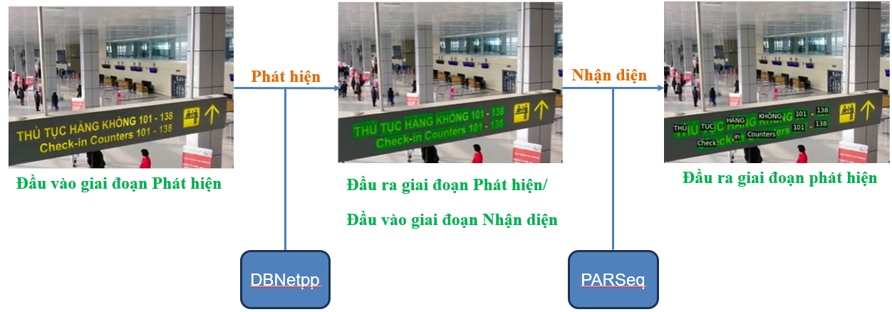
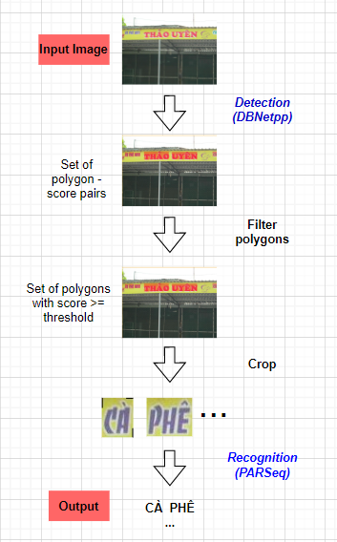
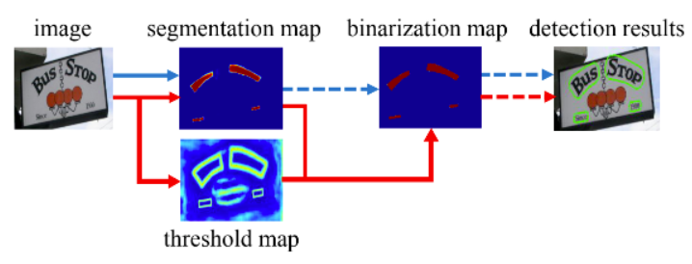
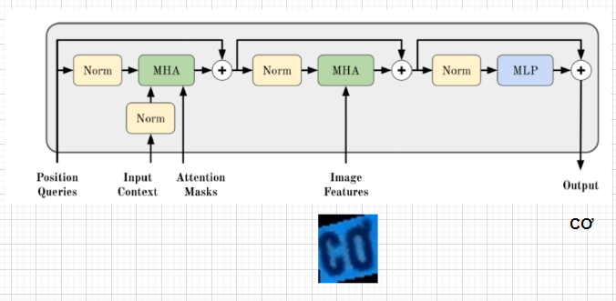
XỬ LÝ ẢNH NGOẠI CẢNH: NGHIÊN CỨU VIỆC PHÁT HIỆN VÀ NHẬN DIỆN VĂN BẢN TIẾNG VIỆT VỚI DBNETPP VÀ PARSEQ.
Trương Văn Khải^{1,2}
¹ 21520274@gm.uit.edu.vn
² Trường Đại Học Công Nghệ Thông Tin, Đại Học Quốc Gia Thành Phố Hồ Minh
Mục tiêu
Lý do chọn đề tài
Tôi đề xuất xử lý bài toán Phát hiện và Nhận diện văn bản trong cảnh với phương pháp tiếp cận hai giai đoạn:
Ảnh là một dạng thông tin lưu trữ mạnh mẽ nhất, đặc biệt là ảnh có chứa văn bản. Để có thể truy xuất các trường văn bản có trong ảnh hiệu quả và tự động, tôi đặc biệt quan tâm đến các mô hình Phát hiện và Nhận diện văn bản từ ảnh.
Sử dụng DBNetpp cho giai đoạn Phát hiện văn bản, PARSeq cho giai đoạn nhận diện văn bản.
Đạt được kết quả cao, từ 75% đến 85% với phương pháp đánh giá End2End trên bộ dữ liệu UIT-STR20k.
Tốc độ dự đoán nhanh (120 FPS), xử lý được đa dạng loại dữ liệu ảnh đầu vào.
Đã có nhiều phương pháp tiếp cận cho bài toán này, tuy nhiên vẫn còn rất nhiều hạn chế về độ phức tạp mô hình, tốc độ xử lý thực chậm, độ đa dạng của dữ liệu. Từ đó dẫn đến hiệu suất của mô hình chưa tốt.
Tổng quan
Mô tả
1. Phát hiện văn bản - DBNetpp
2. Nhận diện văn bản - PARSeq
3. Kết hợp giai đoạn
Dựa trên các mô-đun mạng kim tự tháp để rút trích đặc trưng ảnh đầu vào, sau đó đưa kết quả vào mô-đun ASF để để tạo ra hai ma trận (ma trận xác suất và ma trận ngưỡng) làm đầu vào cho hàm nhị phân DB có thể khả vi được để học có giám sát quá trình Phát hiện văn bản. Cuối cùng thu được một ma trận dung hợp và sử dụng thuật toán Vatti Clipping để tái tạo các vùng văn bản có trong ảnh.
Các polygons được mô hình dự đoán sẽ được lọc qua một ngưỡng để tìm ra polygons đúng nhất, ngưỡng này sẽ được tùy chọn bằng thuật toán Grid Search để phù hợp với các bộ dữ liệu khác nhau.
Kiến trúc PARSeq được chia thành 2 khối chính: Vision Transformer được sử dụng làm Encoder, Visio-lingual được sử dụng để làm thành phần chính của khối Decoder.
Ảnh ban đầu sẽ được đưa vào khối Encoder là ViT được sử dụng nguyên bản để rút trích các đặc trưng, sau đó đưa các ma trận đặc trưng này vào khối Decoder với một số cách thức Decoding đặc biệt để rút ra được từ có trong ảnh.
Figure 1. Toàn bộ quá trình Phát hiện văn bản.
Figure 2. Toàn bộ quá trình Nhận diện văn bản.
Figure 3. Toàn bộ quy trình bài toán.
Trương Văn Khải – Trường Đại học Công Nghệ Thông Tin
TEL : 0383595245 Email : 21520274@gm.uit.edu.vn
Notes:
‹#›

